Slide 1
Моя игра
защита

Slide 2
фишки
1. Настройки
2. Ии
3. Подсчет очков
4. Перемещение кубика
5. дизайн
6. кнопки

Slide 3
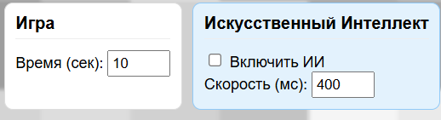
1. Настройки
Возможность настраивать время игры и параметры искусственного интеллекта.

Slide 4
фишки
1. Настройки
2. Ии
3. Подсчет очков
4. Перемещение кубика
5. дизайн
6. кнопки

Slide 5
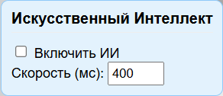
2. Ии
Автоматически нажимает на квадратики. И имеет настройку скорости(чем число в поле меньше, тем он быстрее).

Slide 6
фишки
1. Настройки
2. Ии
3. Подсчет очков
4. Перемещение кубика
5. дизайн
6. кнопки

Slide 7
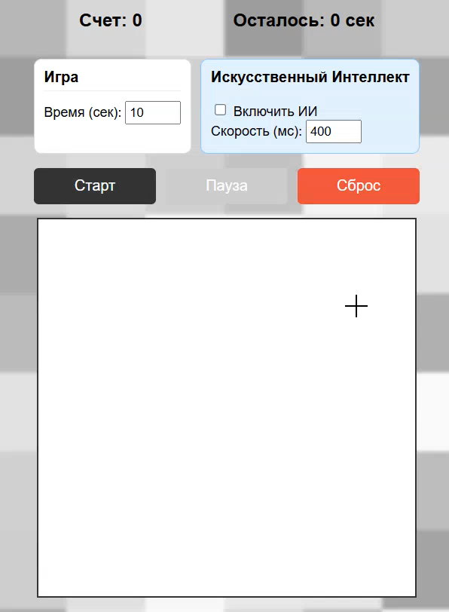
3. Подсчет очков
В игре сделана механика очков. При нажатии на квадратик прибавляется 1 очко, при промахе отнимается 2 очка.
Потом высвечивается окно с очками.

Slide 8
фишки
1. Настройки
2. Ии
3. Подсчет очков
4. Перемещение кубика
5. дизайн
6. кнопки

Slide 9

4. Перемещение кубика
При нажатии на квадрат он исчезает и перемещается в другое место в пределах области.

Slide 10
фишки
1. Настройки
2. Ии
3. Подсчет очков
4. Перемещение кубика
5. дизайн
6. кнопки

Slide 11
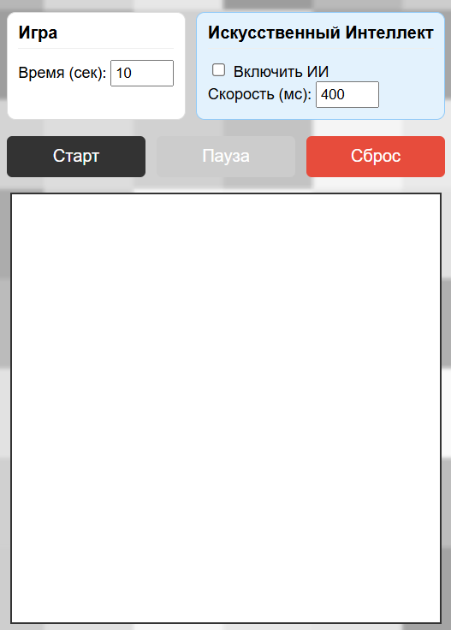
5. дизайн
Игра как будто пиксельная.
В игре есть:
Пиксельный фон.
Квадрат сделан как пиксель.
3. При промахе фон области заменяется на красный.
Если ты проиграл то фон заменится на красный.
Есть 3 кнопки с округлыми краями.

Slide 12
фишки
1. Настройки
2. Ии
3. Подсчет очков
4. Перемещение кубика
5. дизайн
6. кнопки

Slide 13
6. кнопки
Есть 3 кнопки:
Старт
Пауза/продолжить
Сброс

Slide 14
фишки
1. Настройки
2. Ии
3. Подсчет очков
4. Перемещение кубика
5. дизайн
6. кнопки

Slide 15
конец
К сожалению на этом все. У меня простенькая игра «поймай квадрат» я сделал и модернизировал ее как смог. Но если есть интерес то можно поиграть в нее с друзьями и посоревноваться. Главное иметь интерес.

